Slide 1
HTML – 02 HTML 기본 요소

Slide 2
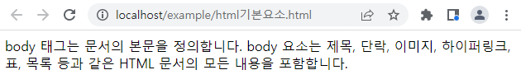
텍스트 표시(1/7)
HTML을 사용하는 주요 목적은 텍스트에 의미를 부여하여 화면의 어느 위치에 노출할 것인가를 분명하게 하는 것이다.
하지만 각각의 요소를 통해 구조화 되지 않은 텍스트들은 모두 연결되어 하나의 긴 줄로 표시된다.
<!DOCTYPE html>
<html>
<body>
body 태그는 문서의 본문을 정의합니다. body 요소는 제목, 단락, 이미지, 하이퍼링크, 표, 목록 등과 같은 HTML 문서의 모든 내용을 포함합니다.
</body>
</html>

Slide 3

텍스트 표시(2/7)
텍스트 입력 시 주의할 점
- HTML 코드에서 Enter키를 눌러 줄을 바꾸었다 해도 웹 브라우저에 표시된
내용의 줄은 바뀌지 않는 모습을 볼 수 있다.
<!DOCTYPE html>
<html>
<body>
<p>
body 태그는
문서의 본문을 정의합니다.
body 요소는
제목, 단락, 이미지, 하이퍼링크, 표, 목록 등과 같은
HTML 문서의 모든 내용을 포함합니다.
</p>
</body>
</html>

Slide 4
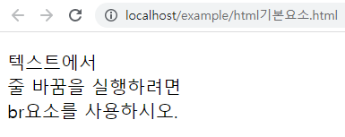
텍스트 표시(3/7)
<br> : 단일 줄 바꿈을 정의(line break)
<!DOCTYPE html>
<html>
<body>
<p>텍스트에서 <br>줄 바꿈을 실행하려면<br>br요소를 사용하시오.</p>
</body>
</html>

Slide 5
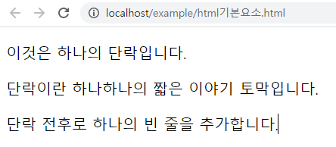
텍스트 표시(4/7)
<p> : 단락(Paragraphs)을 정의
- 단락의 전후에 빈 줄이 추가된다.
<!DOCTYPE html>
<html>
<body>
<p>이것은 하나의 단락입니다.</p>
<p>단락이란 하나하나의 짧은 이야기 토막입니다.</p>
<p>단락 전후로 하나의 빈 줄을 추가합니다.</p>
</body>
</html>

Slide 6
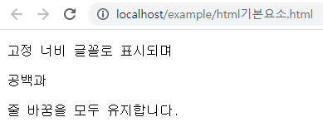
텍스트 표시(5/7)
<pre> : 미리 서식이 지정된 텍스트를 정의
- previously formatted text의 약자
<!DOCTYPE html>
<html>
<body>
<pre>
고정 너비 글꼴로 표시되며
공백과
줄 바꿈을 모두 유지합니다.
</pre>
</body>
</html>

Slide 7
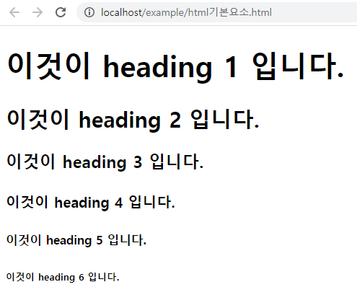
텍스트 표시(6/7)
<h1>~<h6> : 제목을 정의 (heading)
- 웹 페이지의 머리기사(headline)
<!DOCTYPE html>
<html>
<body>
<h1>이것이 heading 1 입니다.</h1>
<h2>이것이 heading 2 입니다.</h2>
<h3>이것이 heading 3 입니다.</h3>
<h4>이것이 heading 4 입니다.</h4>
<h5>이것이 heading 5 입니다.</h5>
<h6>이것이 heading 6 입니다.</h6>
</body>
</html>

Slide 8
텍스트 표시(7/7)
<!-- --> : 주석(comment), 코드를 설명하는 글
<!DOCTYPE html>
<html>
<body>
<!– 주석: 주석으로 작성한 내용은 브라우저에 표시되지 않습니다. -->
<img src="http://ddit.or.kr/pics/study1.jpg" height="100" width="400">
<!-- <input type="text" size="12"> -->
</body>
</html>

Slide 9
텍스트 서식(1/3)
태그 | 설명
<b>…</b> | 굵은 텍스트(볼드 체)를 정의
<i>…</i> | 기울어진 텍스트(이탤릭 체)를 정의
<strong>…</strong> | 볼드 체로 표시하고, 음성 읽기 도구에서 볼륨이나 톤 등을 변경해 강조해서 읽어 줌. (웹 접근성에 기여)
<em>…</em> | 이탤릭 체로 표시하고, 음성 읽기 도구에서 볼륨이나 톤 등을 변경해 강조해서 읽어 줌. (웹 접근성에 기여)
<mark>…</mark> | 강조할 텍스트에 하이라이트(배경 색상)를 표시하여 정의
<sup>…</sup> | 위 첨자(superscript)
<sub>…</sub> | 아래첨자(subscript)

Slide 10
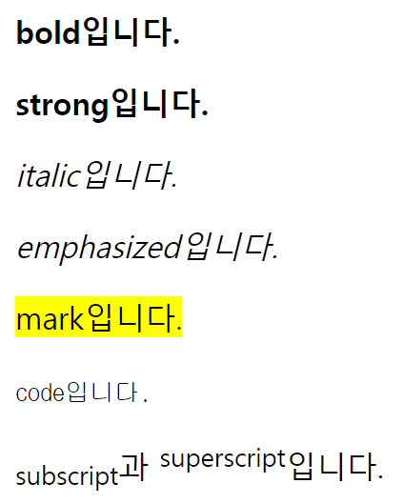
텍스트 서식(2/3)
<!DOCTYPE html>
<html>
<body>
<p>이 텍스트는 <b>bold입니다.</b></p>
<p>이 텍스트는 <strong>strong입니다.</strong></p>
<p>이 텍스트는 <i>italic입니다.</i></p>
<p>이 텍스트는 <em>emphasized입니다.</em></p>
<p>이 텍스트는 <mark>mark입니다.</mark></p>
<p>
<sub> subscript</sub>이고
<sup>superscript</sup>입니다.
</p>
</body>
</html>

Slide 11
텍스트 서식(3/3)
참고사항
HTML5 스펙에 따르면 <b>와 <i> 태그는 다른 모든 태그가 적절하지 않는 경우에만 사용되어야 함
강조해야 하는 텍스트는 <em>을 사용하는 편이 좋음
중요한 텍스트는 <strong> 태그를 사용
하이라이트 된 텍스트는 <mark> 태그를 사용
모든 텍스트 스타일은 CSS를 이용하는 것이 원칙
볼드 텍스트를 만들려면 CSS의 font-weight 속성을 사용
<style>
span { font-weight : bold; }
</style>

Slide 12
특수문자
화면에 표시되는 모양 | HTML입력 기호 | 화면에 표시되는 모양 | HTML 입력 기호
공백 | &nbsp; | & | &amp;
< | &lt; | ( | &#40;
> | &gt; | ) | &#41;
" | &quot; | - | &#45;
´ | &acute; | \ | &#92;
HTML은 여러 개의 공백이 이웃해 있더라도 하나의 공백으로 간주한다.
따라서 불가피하게 여러 개의 공백을 나타내고자 할 때는 &nbsp;를 여러 개
사용해야 한다. (non-breaking space의 약자)
‘<’와 ‘>’ 같은 문자를 화면에 표시하기 위해 필요하다.

Slide 13
Block-Inline 요소
Block-level 요소
사용 가능한 최대 가로 너비를 사용
크기 지정 가능(너비, 높이)
margin, padding 속성의 상하좌우 여백을 온전하게 사용 가능
레이아웃을 위한 용도로 사용
<div>, <ul>, <ol>, <dl>, <dt>, <h1>~<h6>,
<hr>, <li>, <p>, <table> 등
Inline-level 요소
필요한 만큼의 너비만 사용
크기 지정 불가
margin, padding 속성의 좌우 여백만 사용 가능
텍스트를 다루는 용도로 사용
<span>, <a>, <br>, <b>, <code>, <em>, <strong>, <img> 등

Slide 14
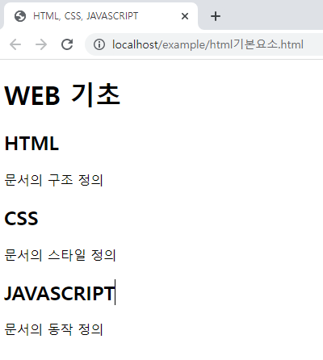
예제1 (1/2)
title 태그
h1 태그
h2 태그
p 태그

Slide 15
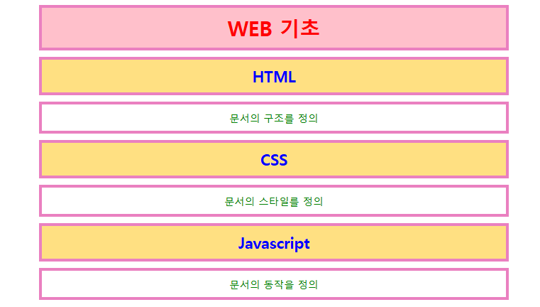
예제1 (1/2)

Slide 16
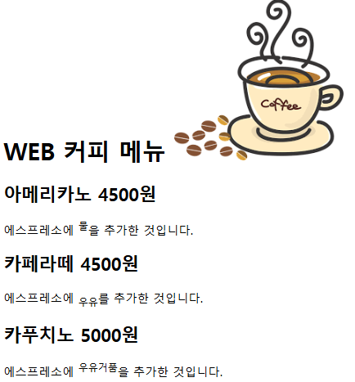
예제2 (1/2)

Slide 17
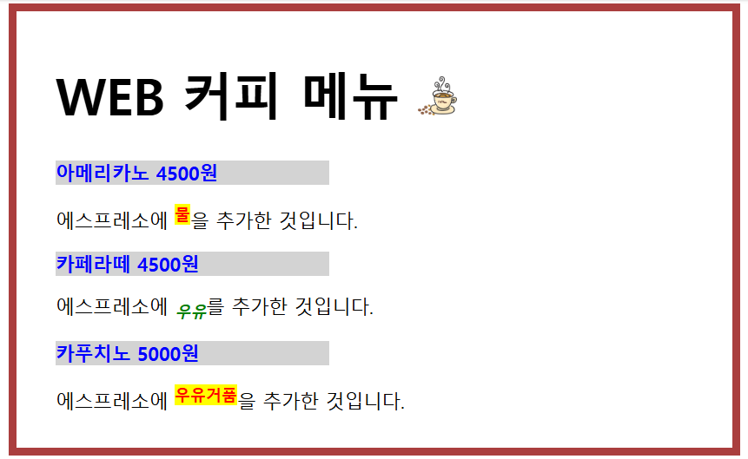
예제2 (2/2)

Slide 18
하이퍼링크(링크)
하이퍼링크 : 현재 문서에서 다른 문서로 연결해 이동하는 것
<a> : 텍스트나 이미지에 링크를 걸고, 클릭하면 연결된 다른 문서로 이동
- 밑줄, 글자 색 등의 스타일이 자동 지정 됨
- 마우스 커서를 링크 위에 올리면 손 모양 커서로 변경 됨
- href 속성 : 링크의 목적지 지정
- target 속성 : 연결되는 새로운 페이지가 어느 위치에서 열리는지 지정
<a href="http://www.google.com" target="_blank">구글로 이동</a>
Target | 설명
_self | 기본값. 현재 창/탭에서 문서를 표시한다.
_blank | 새로운 창/탭에서 문서를 표시한다.
_parent | 상위(부모) 프레임에서 문서를 표시한다.
_top | 현재 창/탭의 본문에서 문서를 표시하며, 본문 이하 모든 프레임은 사라진다.

Slide 19
하이퍼링크(링크)
<!DOCTYPE html>
<html>
<body>
<a href="http://www.google.com" target="_self">구글 가기</a>
<p>target 속성이 "_self"이므로 , 링크는 현재 탭에서 열립니다. </p>
<a href="http://www.naver.com" target="_blank">네이버 가기</a>
<p>target 속성이 "_blank"이므로 , 링크는 새로운 탭에서 열립니다. </p>
</body>
</html>

Slide 20
지정된 id영역으로 이동
id 속성 : 고유한 값을 지정하고 공백을 포함할 수 없다.
<!DOCTYPE html>
<html>
<body>
<a href="#area1">아이디(#)가 area1인 영역을 찾아 갑니다.</a>
<p>Hello HTML!</p>
<p>Hello CSS!</p>
<p>Hello JavaScript!</p>
<hr>
<a id="area1">도착 영역</a>
<hr>
<p>같은 문서의 지정된 영역으로도 이동할 수 있습니다. </p>
</body>
</html>
해당 링크를 눌렀을 때 href속성으로 지정한
'area1' 영역으로 화면이 이동됩니다.

Slide 21
목록 표시 (1/4)
리스트 : 항목들을 나열하는데 사용
<ul> : 순서가 없이 정렬되지 않은 목록 정의(unordered list)
<ol> : 순서가 지정된 목록 정의(ordered list)
<dl> : 설명 목록 정의(definition list)
<li>, <dt>, <dd> : 리스트의 항목 정의
리스트 항목 안에도 텍스트, 이미지, 링크, 다른 리스트를 넣을 수 있다.
<ul>
<li>……</li>
<li>……</li>
<li>……</li>
</ul>
리스트 항목(list item)
리스트 항목(list item)
리스트 항목(list item)

Slide 22
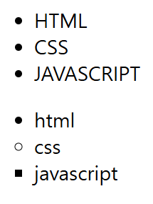
목록 표시 (2/4)
<ul> : 순서가 없는 리스트
- li 태그에 type 속성으로 리스트 표시 모양을 설정할 수 있음.
<ul>
<li>HTML</li>
<li>CSS</li>
<li>JAVASCRIPT</li>
</ul>
<ul>
<li type=‘disc’>html</li>
<li type=‘circle’>css</li>
<li type=‘square’>javascript</li>
</ul>

Slide 23
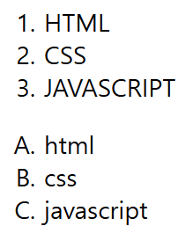
목록 표시 (3/4)
<ol> : 순서가 있는 리스트
- type 속성으로 리스트 번호를 설정할 수 있음.-A, a, I, i
<ol>
<li>HTML</li>
<li>CSS</li>
<li>JAVASCRIPT</li>
</ol>
<ol type=‘A’>
<li>html</li>
<li>css</li>
<li>javascript</li>
</ol>

Slide 24
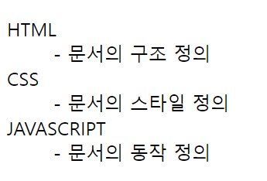
목록 표시 (4/4)
<dl> : 정의 리스트(definition list), 항목 정의와 그에 대한설명이 표시되는 리스트
dt : definition term
dd : definition description
<dl>
<dt>HTML</dt>
<dd>- 문서의 구조 정의</dd>
<dt>CSS</dt>
<dd>- 문서의 스타일 정의</dd>
<dt>JAVASCRIPT</dt>
<dd>- 문서의 동작 정의</dd>
</dl>

Slide 25
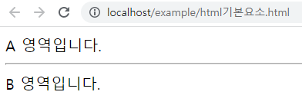
수평선 표현
<hr> : 수평선을 통해 콘텐츠 주제 변경을 정의
<!DOCTYPE html>
<html>
<body>
A 영역입니다.
<hr>
B 영역입니다.
</body>
</html>

Slide 26
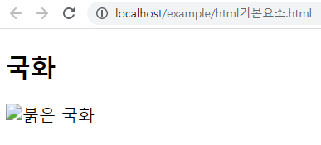
이미지 표현
<img> : 문서에 이미지 정의
- src : 이미지 경로 지정
- width : 이미지 가로 크기
- height : 이미지 세로 크기
- alt : 어떤 이유로 이미지를 표시하지 못 할 경우 지정하는 대체 텍스트
(alternate text), 웹 접근성에 기여
<img src=“국화.jpg＂ width=＂300＂ height=＂230“ alt =“붉은국화”>

Slide 27
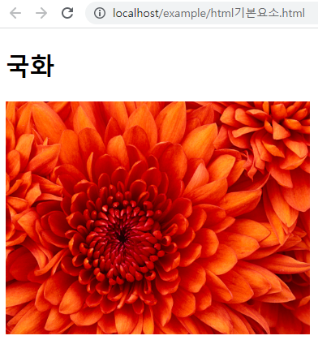
예제3
<!DOCTYPE html>
<html>
<body>
<h2>국화</h2>
<img border="0" src=＂국화.jpg＂
alt=＂붉은 국화" width="300" height="230">
</body>
</html>

Slide 28
테이블
<table> : 표 형태의 데이터를 표시하는데 사용됨
- 초기의 웹 페이지에서는 전체 페이지의 레이아웃에 사용하였음
- 테이블은 일반 글자 또는 데이터를 표로 표현할 때만 사용하고
화면의 레이아웃은 스타일시트를 이용해서 표현하도록 해야 함
<tr> 태그 : 하나의 행 표현 (<tr> … </tr>)
<td> 태그 : table data, 하나의 데이터 표현 (<td> … </td>)
<th> 태그 : table header, 각 열의 헤더(열의 제목)이 있는 경우 <tr>…</tr>로 행을 만들고 그 안에 <th> … </th>를 사용하여 생성
th 태그
이름 | 주소 | 전화번호
홍길동 | 대전 | 010-1234-5678
김철수 | 서울 | 010-1111-2222
tr 태그
td 태그

Slide 29
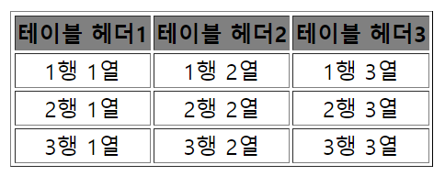
테이블 헤더
<!DOCTYPE html>
<html>
<body>
<table border="1">
<tr>
<th>테이블헤더1</th>
<th>테이블헤더2</th>
<th>테이블헤더3</th>
</tr>
<tr>
<td>1행 1열</td>
<td>1행 2열</td>
<td>1행 3열</td>
</tr>
<tr>
<td>2행 1열</td>
<td>2행 2열</td>
<td>2행 3열</td>
</tr>
…
</table>
</body>
</html>
테이블 헤더 (표 머리말)

Slide 30
테이블 참고사항
<table> 태그의 속성
HTML 4.01 버전의 경우 테이블의 속성으로 border 이외에도
bgcolor, align, cellspacing, frame, rules, cellpadding과 같은
많은 속성이 있었다.
하지만 이는 모두 HTML5에서는 권장하지 않는다.
border가 "1"이면 경계선이 있는 것이고 “0"이면 경계선이 없다는 것을
의미한다.
HTML5에서 border를 포함한 스타일을 지정하는 작업은 CSS를 사용
해야 하고 태그 안에서(=inline style) 요소의 스타일을 지정하지 않는다.

Slide 31
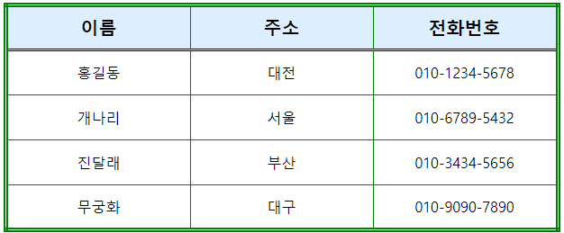
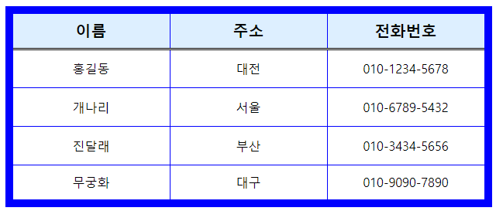
테이블 경계
<!DOCTYPE html>
<html>
<body>
<table border="1">
</table>
</body>
</html>
테이블 경계를 표시하는 속성

Slide 32
테이블 병합
행 병합(row span) : 행이 병합되는 것 rowspan
rowspan=‘2’ 지정 시 현재 셀 위치에서 2개의 행을 병합하겠다는 의미
열 병합(column span) : 열이 병합되는 것 colspan
Colspan=‘3’ 지정 시 현재 셀 위치에서 3개의 열을 병합하겠다는 의미

Slide 33
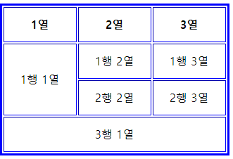
테이블 행 열 병합
<table border="1">
<tr>
<th>1열</th>
<th>2열</th>
<th>3열</th>
</tr>
<tr>
<td rowspan="2">1행 1열</td>
<td>1행 2열</td>
<td>1행 3열</td>
</tr>
<tr>
<td>2행 2열</td>
<td>2행 3열</td>
</tr>
<tr>
<td colspan="3">3행 1열</td>
</tr>
</table>

Slide 34
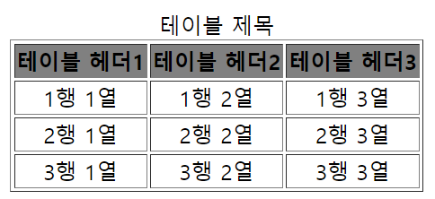
테이블 캡션
<table border="1">
<caption>
테이블 제목
</caption>
<tr>
<th>테이블 헤더1</th>
<th>테이블 헤더2</th>
<th>테이블 헤더3</th>
</tr>
...
</table>

Slide 35
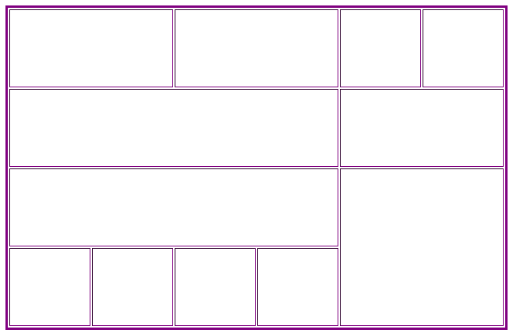
테이블 연습

Slide 36
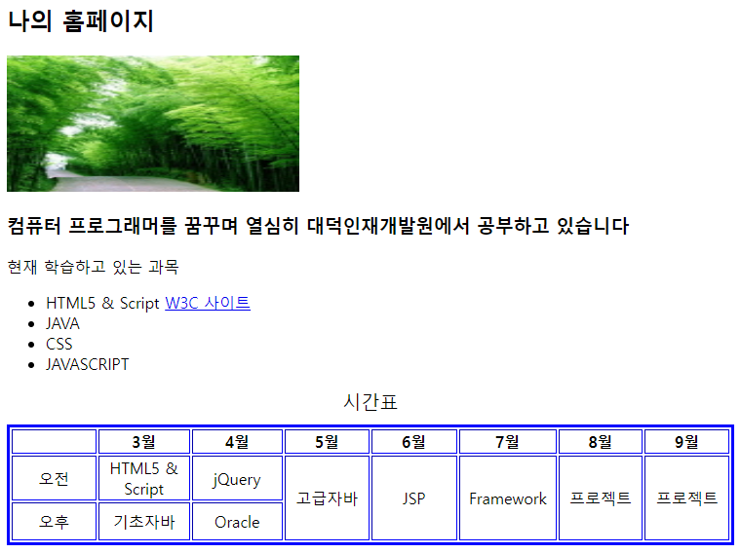
연습

Slide 37
<iframe>
<iframe> : Inline Frame, 내부 프레임
현재 문서 내에 다른 문서를 포함시키고자 할 때 사용
익스플로러의 독자적인 요소였으나 w3c에서 HTML 4.01부터 정식 도입하여 현재는 거의 모든 브라우저가 iframe을 지원
iframe에서 지정된 name속성을 참조하여 링크의 타겟 프레임으로 사용할 수 있음
title 속성과 함께 사용하여 웹 접근성에 기여
<a href="test.html" target="if_test">테스트</a>
...
<iframe src="test2.html" width="300" height="200"
name="if_test" title="설명" frameborder="0"></iframe>
<iframe … style=”border:none;”></iframe>

Slide 38
iframe
보안문제 발생
iframe이 웹상에서 악의를 품은 사람들의 일반적인 공격 목표(공식 용어로는 공격 벡터)가 된다는 점
해커, 더 정확히는 크래커라 불리는 사람들은 iframe을 악용하여 웹페이지를 수정하거나, 또는 사용자 명, 비밀번호 등 민감한 정보를 유출하려 함
때문에 엔지니어와 브라우저 개발자는 <iframe>을 더 안전하게 만들기 위해 다양한 보안 장치를 개발
가끔 YouTube 영상이나 지도 같은 외부 콘텐츠를 삽입해야 하는 경우와 같이 필요한 경우에만 사용하기를 권장

Slide 39
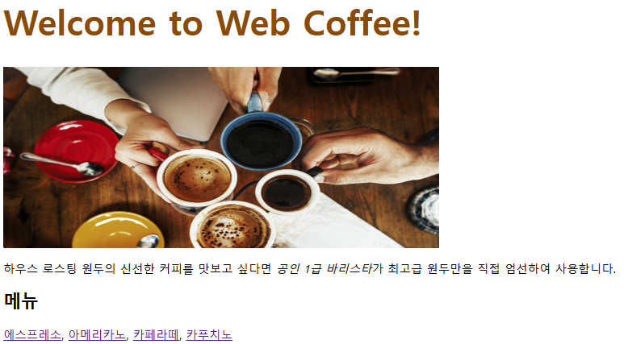
iframe
메뉴클릭시 iframe영역에 실행

Slide 40


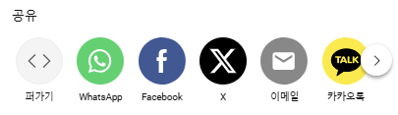
iframe 동영상 실행
유투브에서 동영상을 찾아 영상 이름을 클릭하면 공유 아이콘이 보임

Slide 41
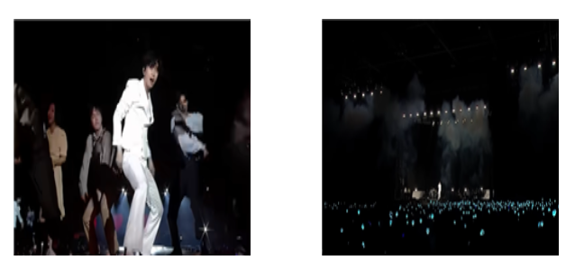
iframe 동영상 실행
이미지를 클릭하면 해당 동영상이 iframe에 실행

Slide 42
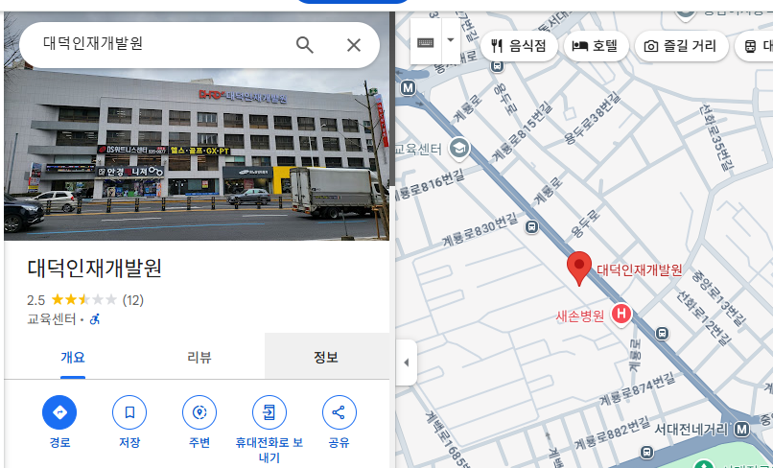
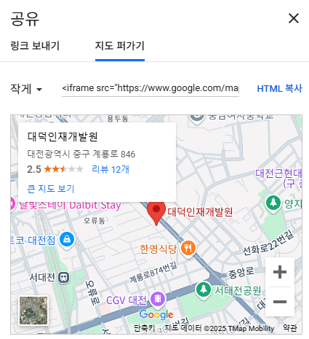
iframe 지도넣기
구글지도 검색-대덕인재개발원

Slide 43
<div>와 <span>
HTML 요소는 <div>와 <span>을 이용해 묶을 수 있음
<div> : divide의 약자, 페이지를 논리적인 섹션으로 분리하는데 사용되는 태그
자체적으로 특별한 의미가 없으며 블록 수준(Block-level)의 요소로서
모든 HTML 요소를 묶는데 사용한다.
블록 수준의 요소는 하나의 줄을 전부 차지한다.
주로 웹 페이지의 레이아웃을 작성하는데 사용한다.
<span>
자체적으로 특별한 의미가 없으며 인라인 수준(inline-level)의 요소로서
텍스트를 묶어 스타일을 적용할 때 사용한다.
인라인 수준의 요소는 자신이 필요한 크기만 차지한다.
인라인 요소는 크기를 지정할 수 없다(width, height가 적용되지 않는다)

Slide 44
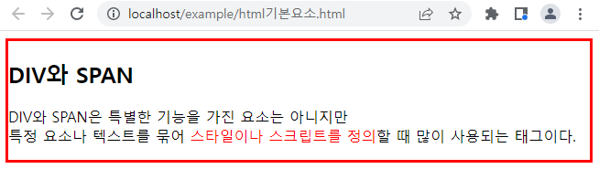
<div>와 <span>
<!DOCTYPE html>
<html>
<body>
<div style="border: 3px solid red;">
<h2>DIV와 SPAN</h2>
<p>
DIV와 SPAN은 특별한 기능을 가진 요소는 아니지만<br>
특정 요소나 텍스트를 묶어
<span style=＂color: red;＂>스타일이나 스크립트를 정의</span>
할 때 많이 사용되는 태그이다.
</p>
</div>
</body>
</html>

Slide 45
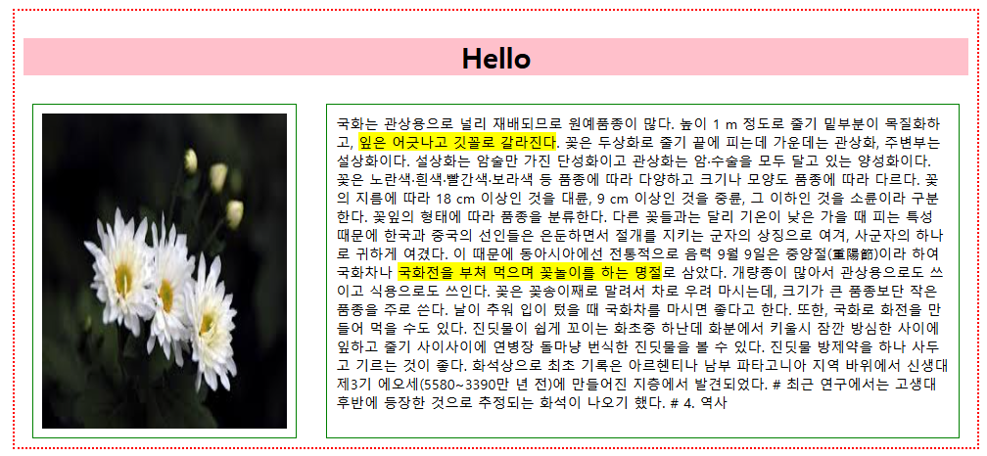
<div>와 <span>

